Slide 1
INSTITUCION UNIVERSITARIA ITSA
Leidy Holguín
Cristian Torres

Slide 2
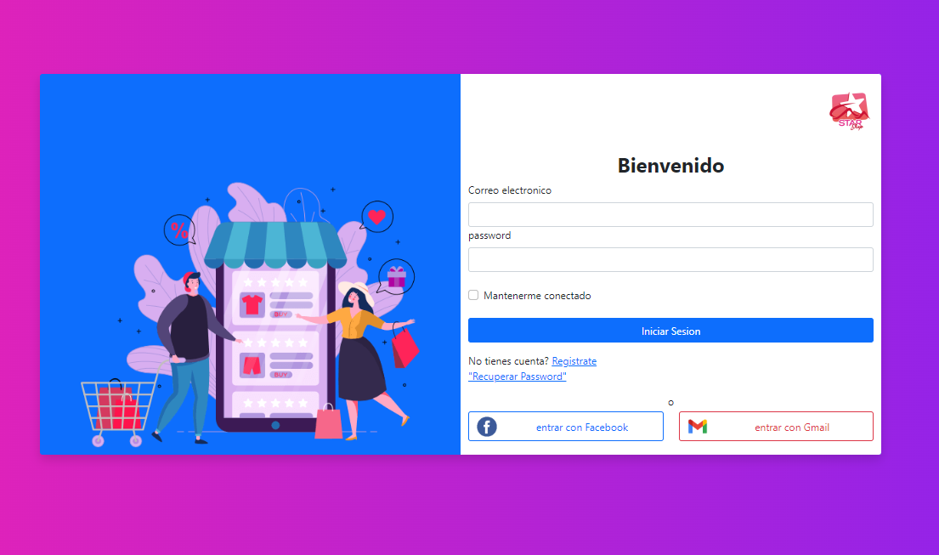
Login

Slide 3
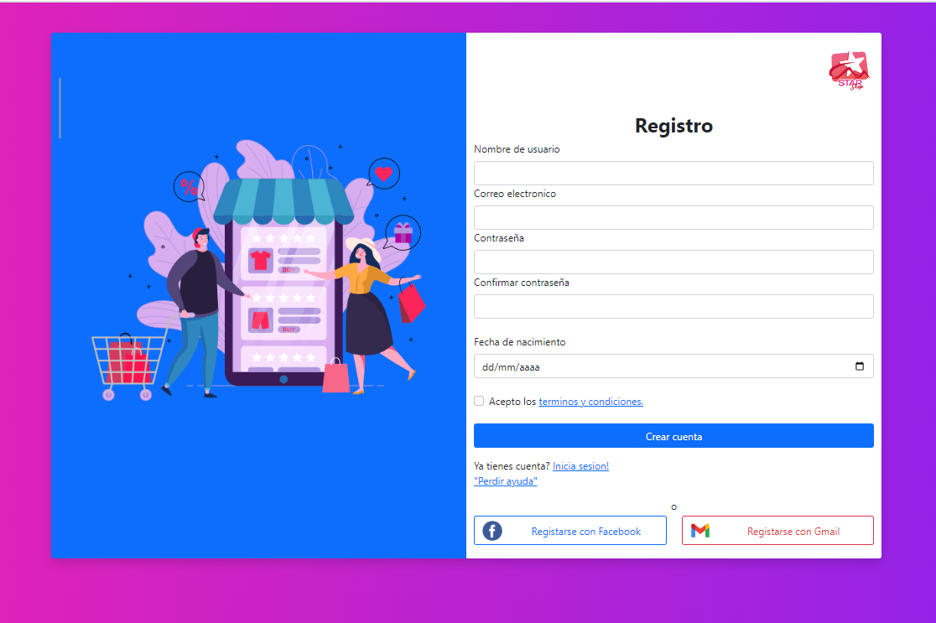
registro

Slide 4

PAGINA 1
En La 1ra pagina hacemos uso de un encabezado con sus respectivos menus, mas luego se vera reflejado el contenido con una imagen y una breve descripción de la tienda.

Slide 5
PAGINA 2
En la 2da pagina encontraremos la sección de prendas de ropa, en el que hacemos uso del respectivo encabezado, las imágenes que la componen y el botón de agregar a la compra.

Slide 6
PAGINA 3
En la 3ra pagina encontraremos la sección de calzado, en el que hacemos uso del respectivo encabezado, las imágenes que la componen y el botón de agregar a la compra.

Slide 7
PAGINA 4
En la 4ta pagina encontraremos la sección de accesorios, en el que hacemos uso del respectivo encabezado, las imágenes que la componen y el botón de agregar a la compra.

Slide 8
PAGINA 5
En la pagina 5 encontraremos un pequeño bloque con inputs type text para digitar el nombre, apellido y correo, también al final se dejo un bloque libre para que el cliente si quiere pueda escribirnos un comentario notificando su situación con 2 buttons: enviar mensaje o editar mensaje.

Slide 9

crud
En el crud podremos encontrar un bloque dividido en varias columnas donde le pide datos al cliente .
También encontraremos un formulario para registrar los datos personales de dicha persona

Slide 10
Calculadora
Donde registramos el nombre del producto, cantidad, y el Precio unitario también encontraremos una lista de despliegues para elegir el tipo de producto que vamos a llevar y seguido a estos los botones de calcular y editar.
En pocas palabras, encontraremos un crud para editar o eliminar

Slide 11

PAGO
Es un crud donde utilizamos encabezado, inputs además de que lo podemos exportar a Excel.

Slide 12
Contactenos
Es un crud donde se ubican inputs para que el cliente los llene y así poder contactarnos con ellos lo mas pronto posible.

